Slide 1

ОТРАЖЕНИЕ ВЬЕТНАМСКОГО И РУССКОГО МЕНТАЛИТЕТА В ПОСЛОВИЦАХ
И ПОГОВОРКАХ О ТРУДЕ
Фам Данг Чунг Нгиа
Университет ИТМО, Факультет ПИиКТ
Колегова Оксана Алексеевна

Slide 2

СОДЕРЖАНИЕ
определение пословицы;
метод исследования;
примеры пословиц;
пословицы, неимеющие аналога;
облако часто встречаемых слов;
опрос студентов.

Slide 3
Цели нашей работы
Знакомство с русской культурой
Помощь в изучении русского языка
Поиск пословиц, имеющих общий смысл на русском и вьетнамском
Сравнение пословиц

Slide 4




ПОСЛОВИЦЫ
Определение пословицы
«Пословица- это короткая фраза, в которой содержится народная мудрость»
Тема пословиц
«Труд»

Slide 5




ПЛАКАТЫ О ТРУДЕ

Slide 6
МЕТОД РАБОТЫ
Поиск вьетнамских пословиц о труде.
Дословный перевод вьетнамских пословиц на русский язык.
Поиск русского аналога пословиц (поиск по ключевым словам в Большом русском словаре пословиц).
Анализ вьетнамских пословиц и их русских аналогов (лексический и грамматический).
Заключение.

Slide 7
ПРИМЕРЫ
Вьетнамская пословица | Русская пословица
Lười biếng thì hỏng người. (Лень портит людей.) | Труд человека кормит, а лень портит.
Có làm mới có nghỉ ngơi. (Для отдыха необходимо работать.) | Без труда нет отдыха.
Nghề nào cũng quý. (Всякая профессия стóит.) | Всякий труд достоин награды.
Cày sâu tốt lúa. (Глубже пахать – больше риса видать.) | Глубже пахать – больше хлеба видать.
Chơi ra chơi, làm ra làm. (Играть так играть, работать так работать.) | Работать так работать, гулять так гулять.

Slide 8
ПРИМЕРЫ
Вьетнамская пословица | Русская пословица
Một nghề thì kín, chín nghề thì hở. (Прочно знать одну профессию, хрупко знать 9 профессий.) | За всё берётся, да не всё удаётся. За двумя зайцами погонишься, ни одного не поймаешь.
Ngồi mát ăn bát vàng. (Удобно садясь, человек ест золотой чашей.) | Белые руки чужие труды любят.
Làm xong việc đi chơi thoải mái. (Сделав работу, гулять без стресса.) | Кончил дело, гуляй смело.
Học hành vất vả, kết quả ngọt bùi. (Трудно учиться для получения сладкого результата.) | Корень ученья – горек, да плод сладок.

Slide 9
ПРИМЕРЫ
Вьетнамская пословица | Русская пословица
Muốn ăn thì lăn vào bếp. (Хочешь есть, то войди в кухню.) | Хочешь есть калачи, так не лежи на печи/ Без труда не вытащишь и рыбку из пруда.
Lửa thử vàng, gian nan thử sức. (Огонь проверяет золото, труд проверяет силу.) | Золото познается в огне, человек –в труде .
Trâu chậm uống nước đục. (Пришедший позже буйвол только пьет мутную воду.) | Кто опоздает, тот воду хлебает.
Có làm mới có ăn. Không làm thì đừng ăn. (Есть работа то есть еда, без работы то без еды.) | Кто не работает, тот не ест.

Slide 10
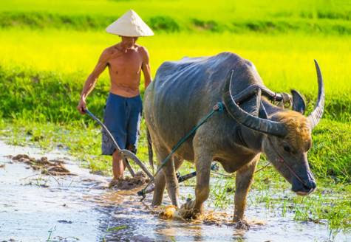

ПОСЛОВИЦА БЕЗ АНАЛОГА НА ДРУГИХ ЯЗЫКАХ
Con trâu là đầu cơ nghiệp (Буйвол- импульс карьеры.)
Cần cù thì bù thông minh (Трудолюбие может заменить ум)
Có công mài sắt có ngày nên kim (Старайтесь заточить железный слиток. Наступит день, когда он станет иглой)
Дело мастера боится.
Любишь кататься, люби и саночки возить.

Slide 11

ОБЛАКО СЛОВ

Slide 12
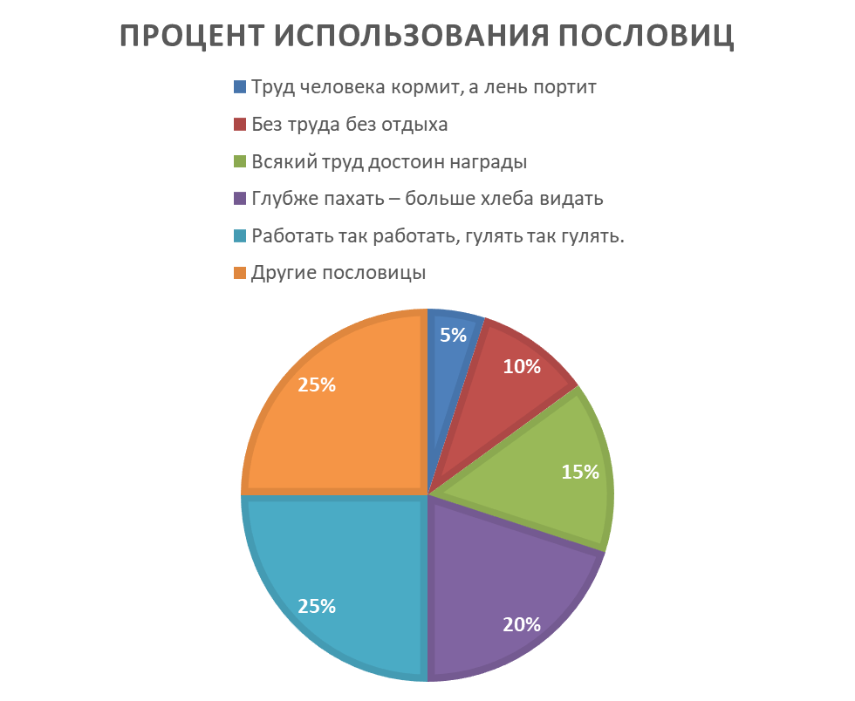
ОПРОС
(в опросе участвовали 15 вьетнамских студентов, изучающих русский язык)

Slide 13
ЗАКЛЮЧЕНИЕ
Сходство по смыслу у пар пословиц;
Существование аналогов вьетнамских пословиц на русском;
Применение в образовании.

Slide 14

СПАСИБО ЗА ВНИМАНИЕ!
Фам Данг Чунг Нгиа
phamdangtrungnghia@gmail.com

